Slide 1


GABARITO COMENTADO
DA PROVA
OBA 2019 - NÍVEL 3

Slide 2
Questão 1) (1 ponto) (0,2 cada acerto) A luminosidade de uma estrela é uma característica própria dela e depende do seu raio e da sua temperatura superficial. Já o seu brilho depende da distância dela até nós. Podemos comparar a luminosidade de uma estrela à potência de uma lâmpada comum. Uma lâmpada de 60 watts acesa, por exemplo, terá sempre 60 watts a qualquer distância que esteja de nós. No entanto ela será mais brilhante quanto mais perto estiver de nós.
Pergunta 1) Suponha que você olhe para o céu e veja a estrela A com o mesmo brilho da estrela B.
Escreva C (certo) ou E (errado) na frente de cada afirmação.
( ) Se a estrela A é a mais luminosa, então ela está mais distante de nós do que a estrela B.
( ) Se a estrela B é a menos luminosa, então ela está mais perto de nós do que a estrela A.
( ) Se ambas têm a mesma luminosidade, então elas estão à mesma distância de nós.
( ) A luminosidade de uma estrela não depende da distância dela até nós.
( ) O brilho de uma estrela não depende da distância dela até nós.
C
C
C
C
E

Slide 3
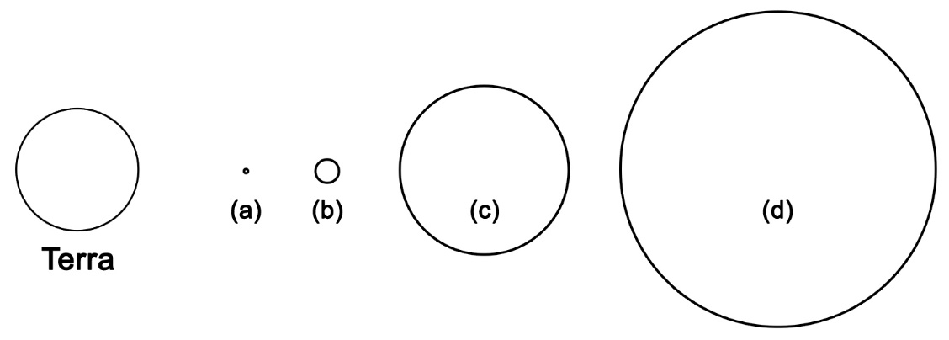
Questão 2) (1 ponto) Na figura, o disco da esquerda representa o disco do Sol tal como ele é visto da Terra. Os quatro discos seguintes representam o Sol tal como ele é visto de outros quatro planetas do Sistema Solar.
Sol visto da Terra
Pergunta 2) Assinale a alternativa que apresenta os nomes dos planetas de onde se vê o disco do Sol como desenhados em (a), (b), (c) e (d).
( ) (a) Mercúrio, (b) Vênus, (c) Urano e (d) Júpiter.
( ) (a) Júpiter, (b) Urano, (c) Marte e (d) Vênus.
( ) (a) Urano, (b) Júpiter, (c) Marte e (d) Mercúrio.
( ) (a) Urano, (b) Júpiter, (c) Vênus e (d) Mercúrio .
X

Slide 4
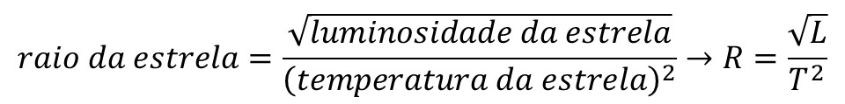
Questão 3) (1 ponto) Como você já sabe da questão 1, a luminosidade de uma estrela depende do seu raio e da sua temperatura superficial. Através da equação abaixo, podemos descobrir quantas vezes o raio das estrelas é maior (ou menor) do que o raio do Sol se soubermos o quanto ela é mais (ou menos) luminosa do que o Sol e o quanto ela é mais (ou menos) quente do que o Sol:
$$raio da estrela=\frac{\sqrt{luminosidade da estrela}}{{\left(temperatura da estrela\right)}^{2}}→R=\frac{\sqrt{L}}{T^{2}}$$
Vamos dar um exemplo: se uma estrela é 4 vezes mais luminosa do que o Sol e tem o dobro da sua temperatura superficial, então seu raio será:
$$raio=\frac{\sqrt{4}}{{\left(2\right)}^{2}}=\frac{2}{4}=0,5 (a estrela tem um raio 0,5 vezes o raio do Sol)$$

Slide 5


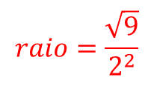
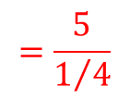
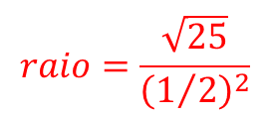

Pergunta 3a) (0,5 ponto) Agora que você já sabe calcular o raio de uma estrela, calcule o raio de uma estrela com 9 vezes a luminosidade do Sol e com o dobro da sua temperatura. Atenção: Registre abaixo suas contas, pois sem elas os resultados não têm valor
$$raio=\frac{\sqrt{9}}{2^{2}}$$
$$=\frac{3}{4}$$
$$=0,75$$
¾ ou 0,75 vezes o raio do Sol
Resposta 3a) _ _ _ _ _ _ _ _ _ _ _ _ _ _ _ _ _ _
Pergunta 3b) (0,5 ponto) Calcule o raio de uma estrela com 25 vezes a luminosidade do Sol e com a metade da sua temperatura. Atenção: Registre abaixo suas contas, pois sem elas os resultados não têm valor
$$raio=\frac{\sqrt{25}}{{\left(1/2\right)}^{2}}$$
$$=\frac{5}{1/4}$$
$$=20$$
20 vezes o raio do Sol
Resposta 3b) _ _ _ _ _ _ _ _ _ _ _ _ _ _ _ _ _ _

Slide 6
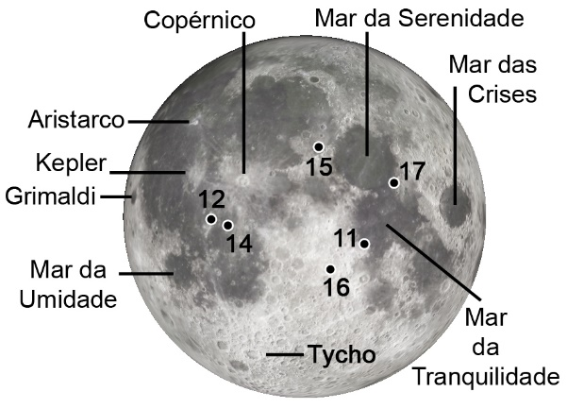
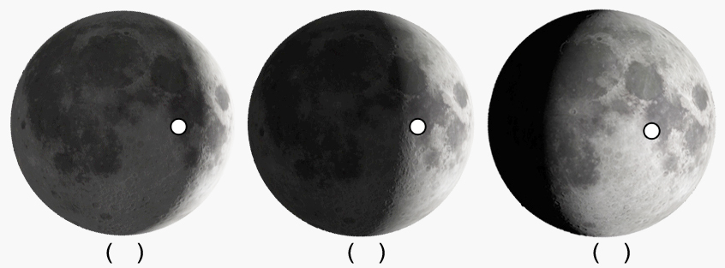
Questão 4 ) (1 ponto) A missão Apollo 11 pousou no Mar da Tranquilidade em 20 de julho de 1969, transformando Neil A. Armstrong no primeiro homem a pisar na Lua.
A imagem ao lado traz o nome de alguns “mares” e crateras famosas, e o local dos pousos das missões Apollo, de 11 a 17.
Os engenheiros e cientistas da NASA estabeleceram que o pouso da Apollo 11 deveria acontecer pouco depois de o Sol ter nascido no local escolhido: o Mar da Tranquilidade.
Pergunta 4a) (0,5 ponto) Baseado no que você acabou de ler, faça um “X” debaixo da imagem que representa a fase da Lua no dia do pouso da Apollo 11. O local do pouso está marcado em todas as imagens com um círculo branco.
X

Slide 7
Pergunta 4b) (0,5 ponto) (0,1 cada acerto) Escreva C (certo) ou E (errado) na frente de cada afirmação.
( ) Mesmo com o Sol já nascido, Neil A. Armstrong podia ver as estrelas no céu da Lua.
( ) Na Lua, Neil A. Armstrong pesava menos do que na Terra porque na Lua não tem ar.
( ) Os astronautas no Mar da Tranquilidade podiam ver a Terra no céu da Lua.
( ) Para os astronautas na superfície da Lua, as constelações eram iguais como vistas na Terra.
( ) Os astronautas tiveram que trabalhar rápido, pois em poucas horas o Sol iria se pôr para eles.
C
E
C
C
E

Slide 8
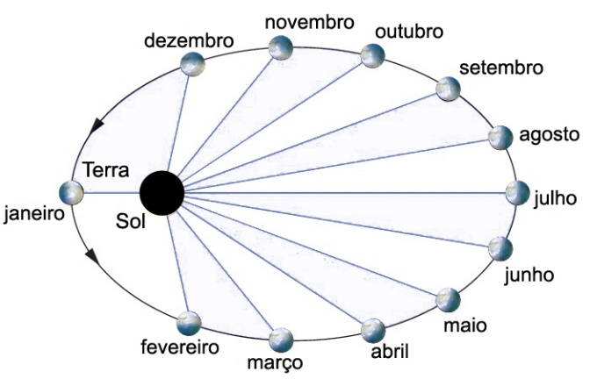
Questão 5) (1 ponto) As Leis de Kepler são as três leis do movimento planetário definidas por Johannes Kepler (1571 – 1630), que descobriu, por volta de 1605, que os movimentos dos planetas seguiam leis matemáticas. As duas primeiras estão abaixo:
- A 1ª Lei diz que a órbita de cada planeta é uma elipse, com o Sol em um dos focos.
- A 2ª Lei afirma que a velocidade do planeta é maior quando está perto do Sol e menor quando está longe dele.
A figura mostra a órbita da Terra (fora de escala e bem mais achatada) e as posições da Terra ao longo do ano.
Pergunta 5) (0,25 cada acerto) Escreva C (certo) ou E (errado) na frente de cada afirmação.
( ) Entre fevereiro e março a velocidade orbital da Terra é maior do que entre abril e maio.
( ) Em junho a velocidade orbital da Terra está aumentando.
( ) Em setembro a velocidade orbital da Terra está aumentando.
( ) Pela 2ª Lei de Kepler podemos afirmar que em janeiro a velocidade orbital da Terra é a maior.
C
E
C
C

Slide 9
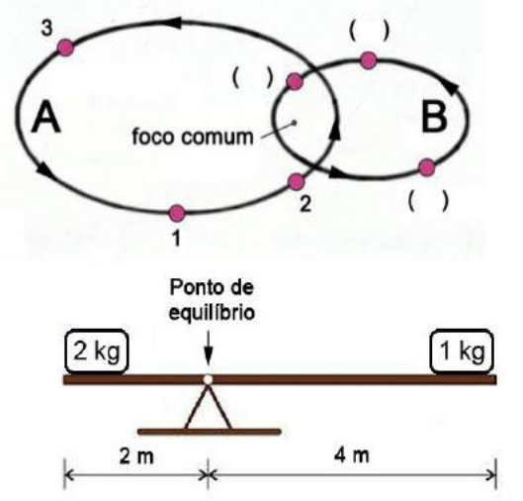
Questão 6) (1 ponto) A figura mostra o esquema das órbitas (fora de escala) de um sistema binário de estrelas (A e B), sendo que uma delas tem o dobro da massa da outra. As estrelas orbitam em torno de um mesmo foco comum, onde está o ponto de equilíbrio (como na imagem da gangorra). Os números 1, 2 e 3 indicam as posições da estrela A em três diferentes momentos da sua órbita.
Pergunta 6a) (0,25 cada acerto) Escreva nos parênteses os números correspondentes às posições da estrela B quando a estrela A estiver nos pontos 1, 2 e 3.
1
(Os estudantes não precisam desenhar as linhas que ligam os números)
2
Pergunta 6b) (0,25 ponto) Qual das estrelas, A ou B, tem a maior massa?
3
B
Resposta 6b) _ _ _ _

Slide 10
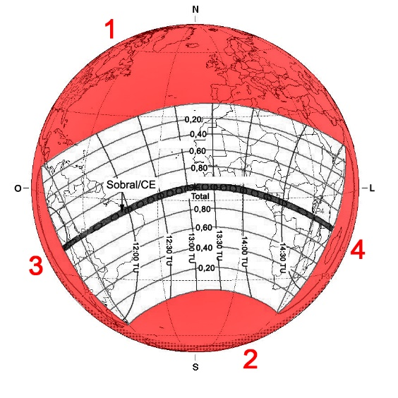
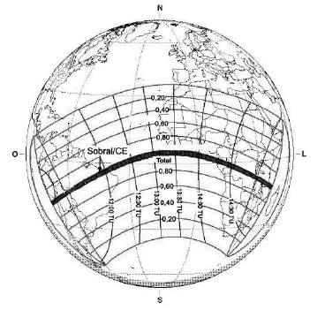
Questão 7) (1 ponto) A imagem ao lado traz o globo terrestre com o esquema do famoso eclipse solar de 29 de maio de 1919, o qual também foi visto em Sobral, CE. A observação deste eclipse confirmou a Teoria da Relatividade de Albert Einstein.
Na figura, a faixa estreita escura representa o caminho que a parte central da sombra da Lua fez na superfície da Terra e de onde o eclipse solar total pôde ser visto. Fora desta faixa, o eclipse foi parcial. E fora do quadriculado a Lua não passou na frente do Sol em momento algum.
Pergunta 7) (0,25 cada acerto) No globo terrestre, pinte totalmente, de qualquer cor, as 4 regiões da Terra onde o eclipse solar de maio de 1919 não pôde ser visto em momento algum.

Slide 11

Questão 8) (1 ponto) A empresa Visiona Tecnologia Espacial S/A, de São José dos Campos, SP, está desenvolvendo o nanosatélite VCUB1, de 10 kg, o qual operará em uma órbita polar situada a 500 km de distância da superfície da Terra.
Pergunta 8a) (0,5 ponto) O VCUB1 é equipado com uma câmera para obter imagens da Terra. Numa câmera digital, a imagem é formada por pequenos quadrados, chamados de “pixels.” Quantos pixels possui a imagem mostrada ao lado?
1
pixel
4 × 4 = 16 pixels
Resposta 8a) _ _ _ _ _ _ _ _ _ _ _ _ _ _ _
Pergunta 8b) (0,5 ponto) Ao invés dos poucos pixels ilustrados no item anterior, a câmera do VCUB1 possui 4.000 pixels horizontais e 4.000 pixels verticais. Calcule a quantidade total de pixels da imagem do satélite. Atenção: Registre abaixo suas contas, pois sem elas os resultados não têm valor.
4.000 × 4.000 = 16.000.000 pixels
= 16 milhões de pixels
= 16 Megapixels
16.000.000 pixels ou 16 milhões de pixels ou 16 Megapixels
Resposta 8b) _ _ _ _ _ _ _ _ _ _ _ _ _ _ _ _ _ _ _ _ _ _ _ _ _ _ _ _ _ _ _ _ _ _ _

Slide 12
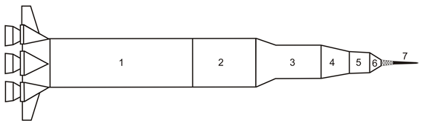
Questão 9) (1 ponto) Em 20 de julho de 1969 o astronauta norte-americano Neil Armstrong se tornou o primeiro homem a pisar na superfície lunar.
Pergunta 9a) (0,6 ponto) Dia 20 de julho de 2019 celebramos o aniversário de quantos anos desta conquista?
2019 – 1969 = 50 anos
Resposta 9a) _ _ _ _ _ _ _ _ _ _ _ _ _ _
Pergunta 9b) (0,4 ponto) (0,1 cada acerto) Conforme ilustrado na Figura, o foguete Saturno V era composto de 7 partes. As partes 1, 2 e 3 são os motores-foguetes do 1º, 2º e 3º estágios do Saturno V e a parte 7 representa a Torre de Escape, sendo todas descartadas no começo da viagem. As partes 4, 5 e 6 constituiram a missão Apollo 11. Escreva nos parênteses abaixo os números das partes do foguete Saturno V que não chegaram à órbita da Lua.
(1), (2), (3) e (7)
Resposta 9b) _ _ _ _ _ _ _ _ _ _

Slide 13
Questão 10) (1 ponto) Para chegar à Lua o Saturno V usava uma grande quantidade de propelente (combustível + oxidante).
Pergunta 10a) (0,5 ponto) (0,25 ponto cada acerto) Complete a tabela abaixo
i) com a massa total de propelente embarcada no Saturno V e
ii) com o tempo total de funcionamento dos motores dos 3 estágios do Saturno V.
Atenção: Registre abaixo suas contas, pois sem elas os resultados não têm valor.
Estágio | Massa de propelente (kg) | Tempo de funcionamento (s)
1º Estágio | 2.150.000 | 160
2º Estágio | 450.000 | 360
3º Estágio | 100.000 | 500
TOTAL | i) ........................ | ii)...........................
2.700.000
1.020
Resposta 10a)

Slide 14
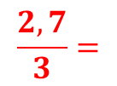
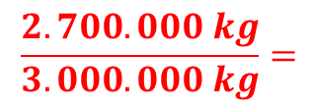


Pergunta 10b) (0,5 ponto) Considere que a massa total do Saturno V no momento do lançamento era de 3.000.000 kg. Qual a porcentagem da massa de propelente do Saturno V, em relação à sua massa total? (a massa total do propelente você já descobriu na pergunta anterior)
Atenção: Registre abaixo suas contas, pois sem elas os resultados não têm valor.
$$\frac{2.700.000 kg}{3.000.000 kg}=$$
$$\frac{2,7}{3}=$$
$$→90\%$$
$$0,9$$
A questão pede que se dê a resposta em porcentagem, portanto se o estudante escrever 0,9 perderá 0,25 ponto.
90%
Resposta 10b) _ _ _ _ _

Slide 15








Contatos:
 | @obabr
 | @oba_olimpiada
 | obaoficial
 | canal_oba_mobfog
 | oba.secretaria@gmail.com
 | (21) 98272-3810
 | (21) 2334-0082 (21) 4104-4047 (21) 2254-1139
www.oba.org.br

